Slide 1
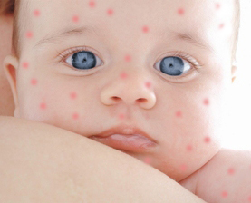
Корь

Slide 2
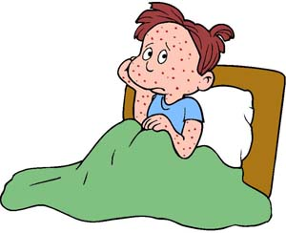
Корь
Корь (morbilli) – острое вирусное антропонозное заболевание, характеризующееся выраженной интоксикацией, катаральным и катарально-гнойным ринитом, ларингитом, конъюнктивитом, своеобразной энантемой (пятна Бельского – Филатова – Коплика) и папулезно-пятнистой сыпью.

Slide 3
Этиология
Возбудитель кори – вирус, относящийся к роду Morbilivirus семейства Paramyxoviridae. Вирион сферической формы диаметром 120—500 нм имеет липидсодержащую оболочку с крупными выступами на ее поверхности. Внутри оболочки заключен спиральный нуклеокапсид диаметром 17 нм. Геном состоит из одной молекулы одноцепочечной РНК.
Он малоустойчив в окружающей среде: быстро инактивируется при температуре 56°С (через 30 мин), в кислой среде (рН 2,0—4,0), под влиянием рассеянного света, под прямыми солнечными лучами, во влажном воздухе, при воздействии дезинфектантов. В каплях слизи при температуре воздуха 12—15°С сохраняется в течение нескольких дней. Низкую температуру переносит хорошо: кровь больного, замороженная при —72 °С, сохраняет свою заразительность в течение 14 дней.

Slide 4
Эпидемиология
Источник инфекции – только больной человек в последние дни инкубационного периода, в максимальной степени в продромальный (катаральный) период и в значительно меньшей степени – в период высыпания. Вопрос здорового вирусоносительства отрицается. Вместе с тем описаны случаи бессимптомной коревой инфекции.
Механизм передачи возбудителя – аэрогенный, доминирующий путь распространения – воздушно-капельный, который реализуется при кашле, чиханье, крике, плаче, разговоре. По-видимому, существует возможность трансплацентарной передачи инфекции

Slide 5
Патогенез
Ворота инфекции – слизистая оболочка верхних дыхательных путей. Здесь в лимфоидных, ретикулярных и гистиоцитарных клетках происходит первичная репликация вируса. В дальнейшем возбудитель проникает в регионарные лимфатические узлы, где также реплицируется, накапливается, как в депо, и вызывает гиперплазию и пролиферацию клеточных элементов. К 3-му дню (по другим данным, к 5—6-му дню) инкубационного периода происходит первый прорыв возбудителя в кровь, возникают первая кратковременная вирусемия и рассеивание вирусов по всем органам и тканям с их фиксацией в клетках системы мононуклеарных фагоцитов и лимфоидных клетках, где вирусы накапливаются. Параллельно происходят процессы иммуноморфологической перестройки организма, формирование специфических клонов Т-лимфоцитов, ответственных за клеточный иммунитет, В-лимфоцитов и плазматических клеток, обеспечивающих специфический антителогенез, начинается стимуляция выработки интерферона, продукция цитокинов и т.д.

Slide 6
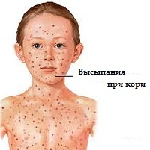
В течении коревой инфекции выделяют 4 периода:
Инкубационный
продромальный (катаральный)
Высыпания
Реконвалесценции
Инкубационный период
продолжается обычно 9, чаще 11 дней; редко он сокращается до 7 дней или удлиняется до 21—28 дней (в результате пассивной профилактики иммуноглобулином в очаге инфекции).

Slide 7
Продромальный (катаральный) период
Заболевание начинается остро с симптомов интоксикации и катарального воспаления слизистых оболочек. Повышается температура тела, в тяжелых случаях до 39 °С и выше. Больные становятся вялыми, раздражительными, дети – капризными, плаксивыми, жалуются на головные боли. Аппетит снижается, нарушается сон. Возникает и неуклонно нарастает ринит с обильным, иногда непрерывным истечением серозного, позже серозно-гнойного экссудата, появляются признаки ларингита (или ларинготрахеобронхита) – частый, короткий, сухой, «лающий», навязчивый, мучительный кашель, осиплость голоса. Всегда развиваются конъюнктивит с отеком и гиперемией слизистой оболочки глаз, с серозным или серозно-гнойным отделяемым, а также инъекция сосудов склер, слезотечение, а иногда и светобоязнь. Триада симптомов – насморк, кашель, конъюнктивит – необычайно характерна для катарального периода кори. Характерен и внешний вид больного: одутловатое лицо, припухшие глаза, нос и губы

Slide 8
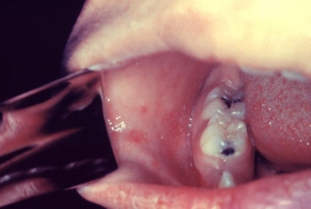
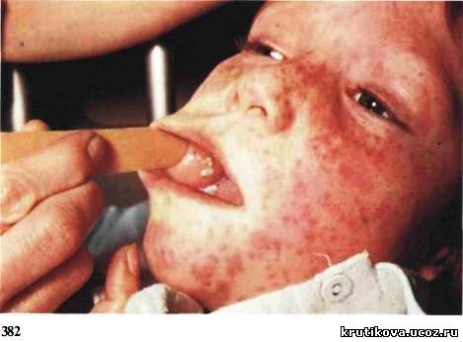
К концу 1-го или на 2-й день болезни появляется чрезвычайно ценный диагностический симптом кори – пятна Бельского – Филатова – Коплика –патогномоничный признак этого заболевания. Обнаружение этих пятен позволяет поставить правильный и окончательный диагноз кори в ранние сроки болезни еще до появления сыпи.

Slide 9
Наличие пятен Бельского – Филатова – Коплика создает впечатление, что слизистая оболочка щек посыпана манной крупой или отрубями. Пятна могут быть скудными и обильными; они располагаются напротив малых коренных зубов в виде мелких белого цвета пятнышек, возвышающихся над поверхностью слизистой оболочки и окруженных красным ободком. В некоторых, редких, случаях пятна сливаются и распространяются на слизистые оболочки всей полости рта (за исключением твердого и мягкого неба) и конъюнктиву. Описаны случаи их появления на слизистой оболочке ануса и вульвы. Пятна Бельского – Филатова – Коплика существуют 2—3 дня и к моменту появления сыпи обычно исчезают. В редких случаях, когда они сохраняются и в первые часы и дни экзантемы, необходимость в дифференциальном диагнозе коревой сыпи отпадает. После исчезновения пятен внимательный врач может заметить бархатистость в местах их бывшей локализации.

Slide 10
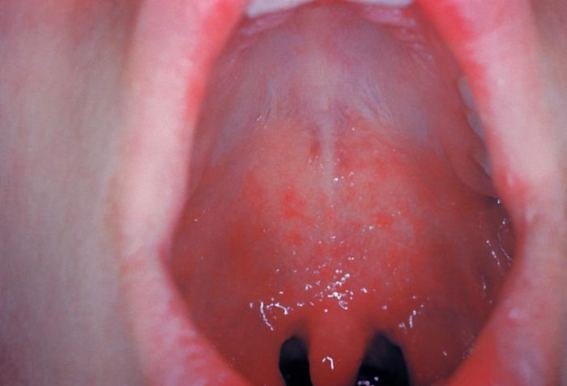
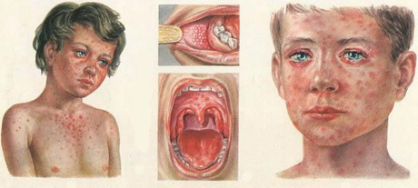
Одновременно с пятнами Бельского – Филатова – Коплика или за день до появления коревой сыпи на твердом небе, дужках, миндалинах, задней стенке глотки можно видеть энантему – неправильной формы крупные красные пятна.
Общая продолжительность продромального периода – 3—4 дня, очень редко меньше (1—2 дня) или больше (6—8 дней). К концу его, в большинстве случаев на 4-й день, температура тела заметно снижается, а иногда нормализуется («врез» на температурной кривой), что создает впечатление о переломе в течении заболевания.

Slide 11
Однако на следующий день (как правило, 5-й день болезни) температура тела вновь повышается, иногда выше, чем во все предшествующие дни, усиливаются все симптомы продромального периода и возникает экзантема. Начинается период высыпания: элементы сыпи имеют пятнисто-папулезный характер, точнее, папулезно-пятнистый, так как начальным высыпным элементом при кори является мягкая на ощупь красноватая папула диаметром около 2 мм, которая через несколько часов как бы присаживается [Филатов Н.Ф., 1903], вокруг нее «расплывается» гиперемированный ободок – из инициальной коревой папулы образуется типичное коревое пятно. Так формируется очень важная дифференциально-диагностическая особенность коревой сыпи: тенденция к слиянию ярко-красных высыпных элементов и образованию причудливых фигур «с неровными краями, как бы изгрызанными, или лучистыми краями» (Филатов Н.Ф., 19031. Экзантема при кори яркая, грубая, хорошо заметная, ее нельзя не увидеть; обычно она очень обильная, количество элементов постоянно увеличивается. В редких, главным образом тяжелых, случаях на фоне типичной сыпи могут появляться отдельные петехии.

Slide 12
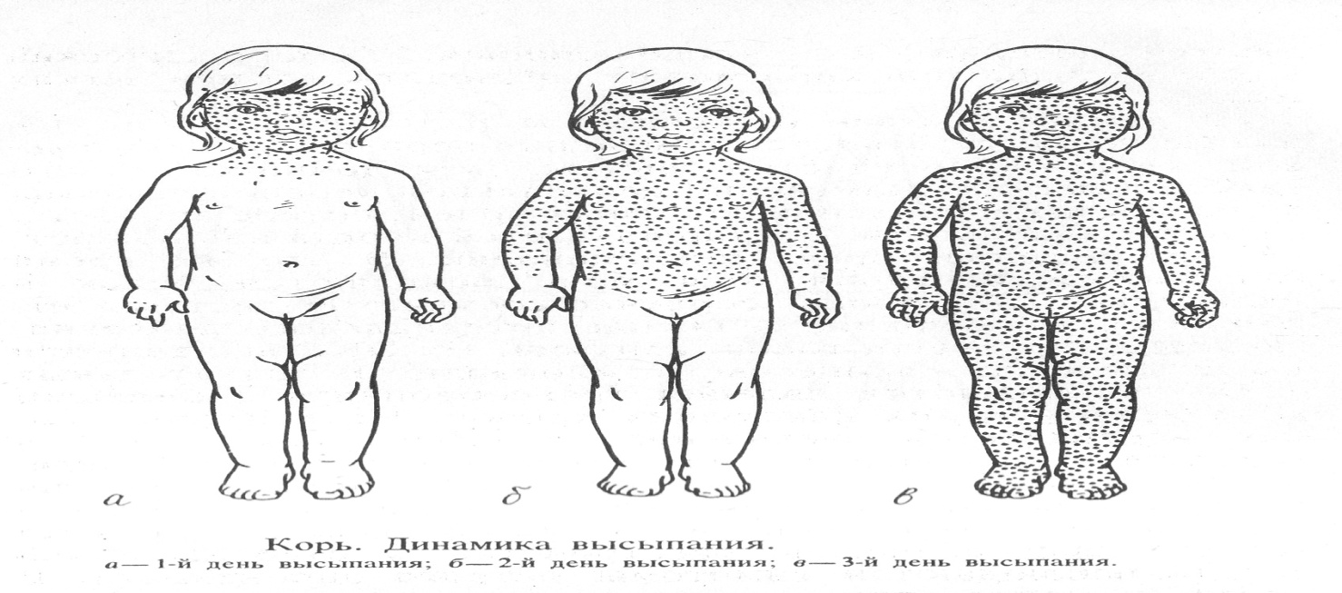
Свободная от сыпи кожа всегда нормальной окраски. Главной особенностью коревой экзантемы является этапность высыпания. Это настолько важный и постоянный признак, что его замечают сами больные и окружающие их лица. Первые элементы появляются на лице и за ушами и в течение 1-го дня распространяются на шею и верхнюю часть груди. На 2-й день сыпь возникает на туловище, бедрах и руках, на 3-й день – на голенях и стопах, причем к этому времени коревые элементы на лице заметно бледнеют. Высыпания могут сопровождаться несильным зудом.
Угасание сыпи происходит в том же порядке, что и ее появление: сверху вниз в течение 3 дней. Элементы экзантемы теряют папулезный характер, приобретают вид бурых, а затем коричневатых пятен с мелким отрубевидным шелушением. Эта пигментация сохраняется до 1,5-3 нед.

Slide 13
Лихорадка, ринит, ларингит, конъюнктивит, пятна Бельского – Филатова – Коплика и экзантема – обязательные, самые яркие и наиболее ценные проявления кори. Но клиническая картина заболевания этим не исчерпывается. Практически у всех больных в катаральный период и период высыпания выявляются небольшое увеличение и чувствительность при пальпации периферических лимфатических узлов, особенно шейных и затылочных; почти у половины больных увеличивается селезенка, реже определяется гепатомегалия.

Slide 14
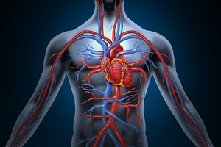
Наблюдается поражение сердечно-сосудистой системы: в первую неделю – тахикардия, приглушение тонов сердца без смещения его границ, небольшое повышение АД. Затем становятся более характерными брадикардия и дыхательная аритмия, смещение границ сердца за счет его расширения, тоны сердца остаются приглушенными, может появиться систолический шум на верхушке и в точке Боткина

Slide 15
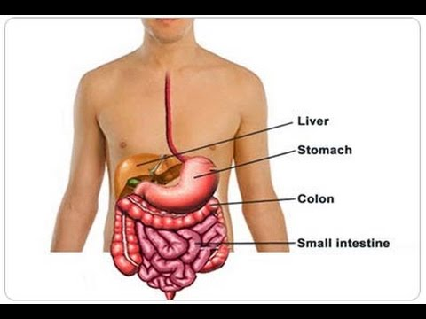
Довольно закономерна симптоматика поражения желудочно-кишечного тракта: снижение аппетита, тошнота, иногда рвота и учащение стула. Язык у больных корью влажный, обложен белым налетом, слюноотделение усилено. Живот мягкий, иногда несколько вздут, у отдельных больных чувствителен и даже болезнен при пальпации

Slide 16
В гемограммах в периоды клинической манифестации кори характерны лейкопения, относительная и абсолютная нейтропения, относительный лимфоцитоз, эозинопения или анэозинофилия. В период высыпания в периферической крови появляются плазматические клетки, возможна тромбоцитопения, СОЭ нормальная или незначительно повышенная. Красная кровь обычно не изменена.
В анализе мочи небольшая протеинурия, эритроцитурия и лейкоцитурия, которые отражают степень интоксикации, столь свойственной этому заболеванию.
Принято различать типичные формы кори, которые могут иметь легкое, средней тяжести и тяжелое течение, и атипичные формы. Среди атипичных наибольшее значение имеет митигированная корь, или корь у привитых.

Slide 17
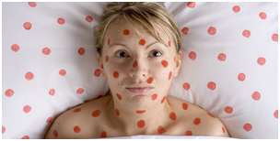
Особенности течения кори у взрослых.
У большинства взрослых больных корь протекает тяжело, с выраженными симптомами интоксикации – высокой лихорадкой, анорексией, рвотой, головными болями, адинамией, нарушением сна, крайней раздражительностью и даже утратой ориентировки во времени и окружающей обстановке. При этом катаральные явления могут быть выражены слабее, чем у детей. Замечено также, что у взрослых пятна Бельского – Филатова – Коплика обычно многочисленны, шире распространяются по слизистым оболочкам. Период высыпаний существенных особенностей не имеет, если не считать, что количество элементов у взрослых обычно больше, чем у детей, и они проявляют большую склонность к слиянию. У взрослых чаще встречается геморрагическая петехиальная сыпь наряду с типичными элементами. Все эти причины обусловливают более выраженное, чем у детей, отрубевидное шелушение элементов сыпи. У взрослых чаще развиваются осложнения – энцефалиты, менингиты, менингоэнцефалиты.

Slide 18
Осложнения
Пневмонии остаются самым частым осложнением кори, особенно у детей. Они протекают с различной степенью тяжести, от чего зависят симптоматика, рентгенологическая картина и исход. Возможны абсцедирование и последующие гнойные плевриты, имеющие соответствующую клиническую картину.
Ларингиты (ларинготрахеобронхиты) при присоединении вторичной условно-патогенной флоры из обычного проявления кори могут превратиться в ее грозное осложнение из-за развития язвенно-некротического или пленчатого процесса. Клинически это проявляется в форме коревого крупа, напоминающего по течению и ложный (как при ОРЗ), и истинный (как при дифтерии) круп.

Slide 19
Стоматиты — достаточно частое осложнение кори. При распространении патологического язвенно-пленчатого или некротического процесса со слизистых оболочек рта на мягкие ткани лица при гангрене этих тканей наблюдается нома («водяной» рак) с обезображиванием лица.
Энцефалит, менингит, менингоэнцефалит — наиболее тяжелые осложнения кори, именно они обусловливают большую часть летальных исходов при этом заболевании. У взрослых они протекают особенно тяжело. Считается, что коревые поражения ЦНС развиваются чаще всего на 3—15-й день болезни, иногда позже. Менингит при кори всегда серозный и практически всегда завершается выздоровлением. Коревые энцефалиты и менингоэнцефалиты, напротив, протекают очень тяжело и длительно, летальность при них достигает 10—40 %.

Slide 20
Диагностика
При наличии патогномоничного симптома кори – пятен Бельского – Филатова – Коплика окончательный диагноз заболевания может быть установлен уже в продромальный (катаральный) период. Нетруден диагноз кори и при типичном ее течении в период высыпаний, особенно при хорошо собранном эпидемиологическом анамнезе. Трудности клинической диагностики возникают у ранее привитых от кори больных, в таких случаях значение эпидемиологических данных многократно возрастает. В особо трудных с диагностической точки зрения случаях используют серологический метод.
Дифференциальный диагноз проводят с краснухой, псевдотуберкулезом и иерсиниозом, энтеровирусными экзантемами, вызванными вирусами Коксаки и ЕСНО, сывороточной болезнью, аллергической сыпью
Дифференциальная диагностика

Slide 21
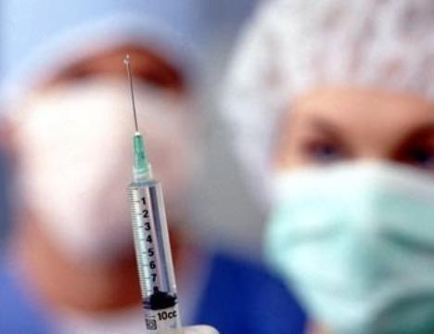
Лечение
При неосложненном течении заболевания лечение больных проводят на дому. В терапевтический комплекс входят постельный режим, щадящая диета, обильное питье, поливитаминотерапия. Проводится уход за полостью рта (полоскание кипяченой водой или 2 % раствором натрия гидрокарбоната) и глазами (приглушенный световой режим, закапывание в глаза 20 % раствора сульфацил-натрия по 2—3 капли 3—4 раза в день).
При возникновении осложнений больной подлежит лечению в условиях инфекционного стационара.

Slide 22
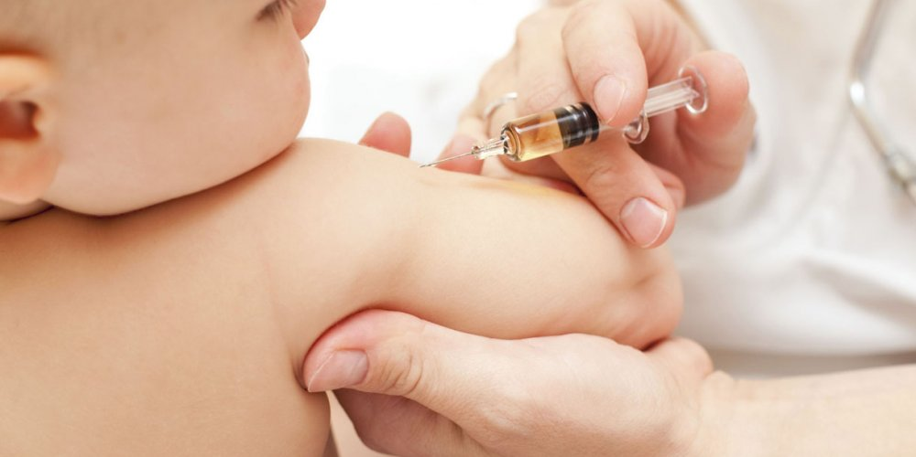
Профилактика
Больного изолируют с 7-го дня от начала клинических проявлений. Все контактные дети, не больные корью, подлежат разобщению на 17 дней (если они с профилактической целью не получали иммуноглобулин) или на 21 день (если они получили пассивную профилактику иммуноглобулином). В помещении, где находится больной, текущую дезинфекцию не проводят, но обеспечивают систематическое проветривание и тщательную влажную уборку. Заключительной дезинфекции (в случае госпитализации больного) также не требуется, ее заменяют влажной уборкой помещения и проветриванием.

